Slide 1

GEMEENTEAVOND
18 april 2023

Slide 2
Opening
Dhr. K. Karssen, voorzitter algemene kerkenraad

Slide 3
Opening
O grote God die liefde zijt,
o Vader van ons leven,
vervul ons hart, dat wij altijd
ons aan uw liefde geven.
Laat ons het zout der aarde zijn,
het licht der wereld, klaar en rein.
Laat ons uw woord bewaren,
uw waarheid openbaren.

Slide 4
Maak ons volbrengers van dat woord,
getuigen van uw vrede,
dan gaat wie aarzelt met ons voort,
wie afdwaalt met ons mede.
Laat ons getrouw de weg begaan
tot allen die ons verre staan
en laat ons zonder vrezen
de minste willen wezen.

Slide 5
Leer ons het goddelijk beleid
der liefde te beamen,
opdat wij niet door onze strijd
uw goede trouw beschamen.
Leg ons de woorden in de mond
die weer herstellen uw verbond.
Spreek zelf door onze daden
van vrede en genade.

Slide 6
Wij danken U, o liefde groot,
dat Christus is gekomen.
Wij hebben in zijn stervensnood
uw diepste woord vernomen.
Nog klinkt dat woord; het spreekt met macht
en het wordt overal volbracht
waar liefde wordt gegeven,
wij uit uw liefde leven.

Slide 7
Opening
Dhr. K. Karssen, voorzitter algemene kerkenraad

Slide 8
Agenda
Opening
Het project PGM 3.0 – waar staan we?
Oogst van de gemeenteavond 21-2 (en wat we daar mee gedaan hebben)
Conceptadvies Projectteam – stand van zaken
Reacties
Volgende stappen
Sluiting

Slide 9
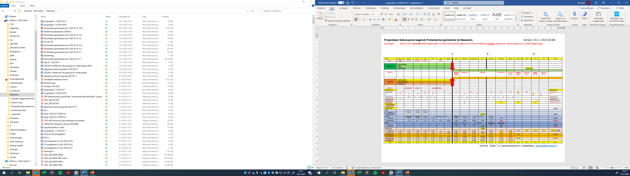

Slide 11


Slide 13
136.355 136.481 23.610

Slide 14
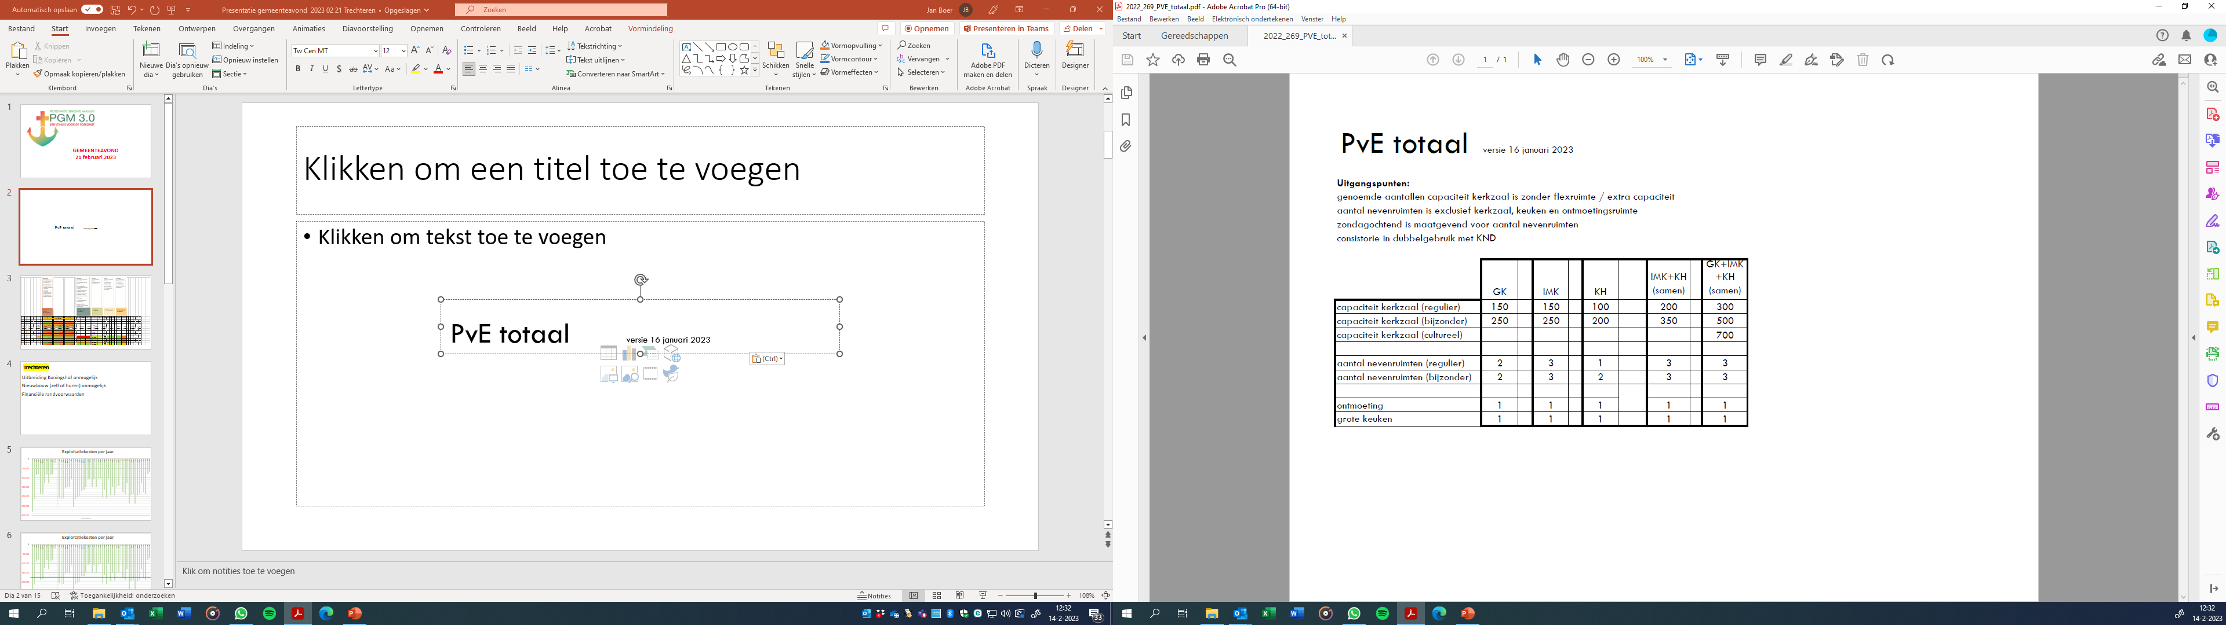

Slide 15
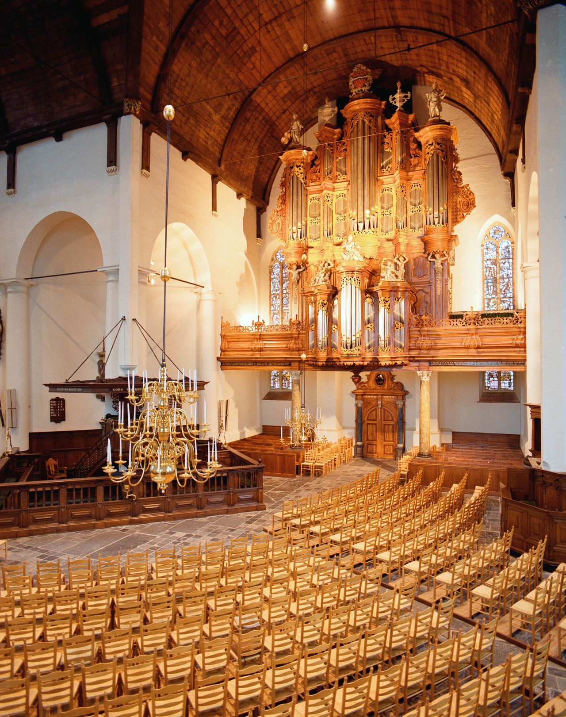
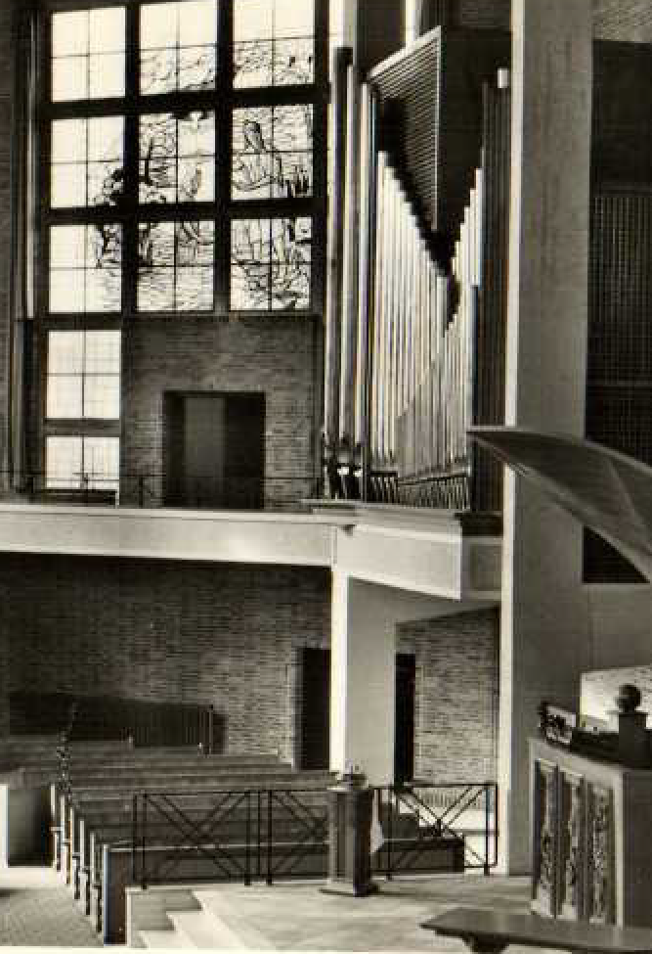

16 december 2022
GROOTE KERK MAASSLUIS
ruimtelijke toekomstvisie

Slide 16
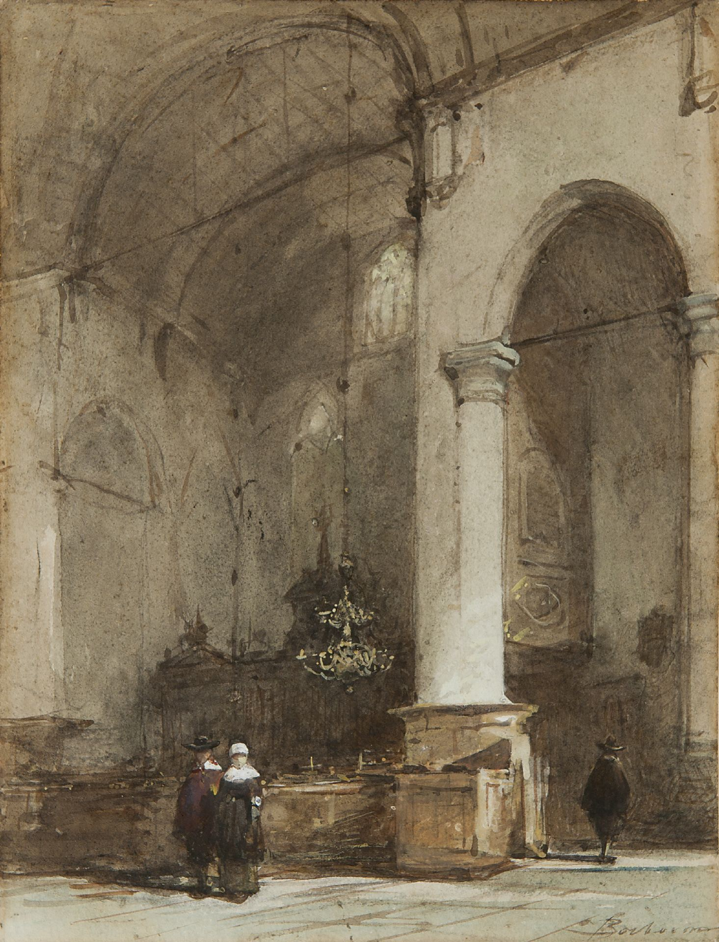

TOPSTUK VAN HOLLANDS PROTESTANTISME
De Groote Kerk van Maassluis is ongetwijfeld een van de meest waardevolle kerkinterieurs van protestants Nederland. De ongelofelijke schoonheid van het interieur van deze kerk kenmerkt zich
door het evenwichtige licht, het harmonieuze kleur- en materiaalgebruik, het compacte, overzichtelijke en intieme karakter van dit grootse gebouw en de grote samenhang van de afzonderlijke interieuronderdelen.
Zichtbaar is dat de kerk sterk planmatig tot stand is gekomen en in korte tijd met een welhaast onbeperkt budget is ingericht en gedecoreerd. Daarna is de tijd stil blijven staan en is dit interieur
gaaf geconserveerd.
Werken aan de Groote kerk betekent daarom werken aan een kunstwerk. En dat is de complexiteit van deze opgave: een roekeloze interventie in het kerkinterieur zal een onherstelbare schade betekenen van ofwel het licht, ofwel de sfeer van het geheel.
STIEL stelt twee concepten voor:
CONCEPT 1: Herinrichting kerkzaal, activeren annexen.
De kerkzaal wordt beperkt heringericht. De twee losse bankenblokken in de omgang worden
verwijderd om meer ontmoetingsruimte/wandelruimte te realiseren. Onder het orgel worden (van oud materiaal) twee nieuwe bergbanken gerealiseerd, gebaseerd op de banken die hier vroeger stonden. De ruimte achter het koorhek wordt kwaliteitsvol ingericht tot foyerruimte met uitgiftebalie,
De vier annexen van de kerk worden gereorganiseerd, om hierin meer functionele ruimte te
ontwikkelen. Dat betekent twee doorbraken naar de foyer achter het koorhek en de renovatie van de verschillende verdiepingen tot zaalruimtes. Deze zaalruimtes hebben een beperking in het gebruik door de smalle trappen waar ze door ontsloten worden.
CONCEPT 2: Herinrichting kerkzaal, toevoegen souterrain
Om aan deze kerkzaal de benodigde faciliteiten toe te voegen, moet ruimte gevonden worden buiten de kerkruimte. Iedere grote inpassing in de kerkruimte is verstorend voor het evenwicht in de kerkzaal en hinderend voor het binnenvallende daglicht.
Buiten de kerkmuren is voor uitbreiding geen ruimte, het kerkgebouw staat aan alle kanten pal in de openbare ruimte.
STIEL stelt voor om de kerkzaal deels te onderkelderen met een kerksouterrain. Dit souterrain bevat alle functies die nodig zijn voor een kerkelijk en breed maatschappelijk gebruik.
Het souterrain wordt ontsloten binnen de muren van de kerk. Achter de twee grote bankenblokken in de zijarmen van de kerk wordt ruimte gemaakt om een trap naar beneden toe te voegen. Deze trappen worden rechtstreeks verbonden aan de twee entreeportalen.
Later is nog CONCEPT 3 onderzocht: Een uitbouw op begane grond niveau. Echter zowel architectonisch als stedenbouwkundig werd geen passende oplossing gevonden.
GROOTE KERK MAASSLUIS
inleiding

Slide 17
12 december 2022
IMMANUELKERK MAAASSLUIS
ruimtelijke toekomstvisie

Slide 18
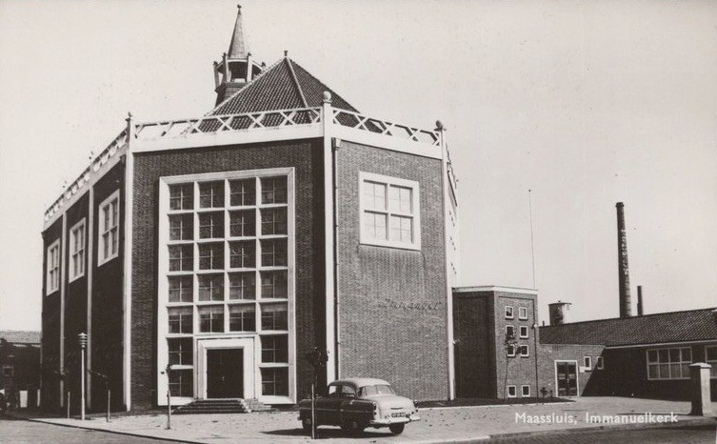
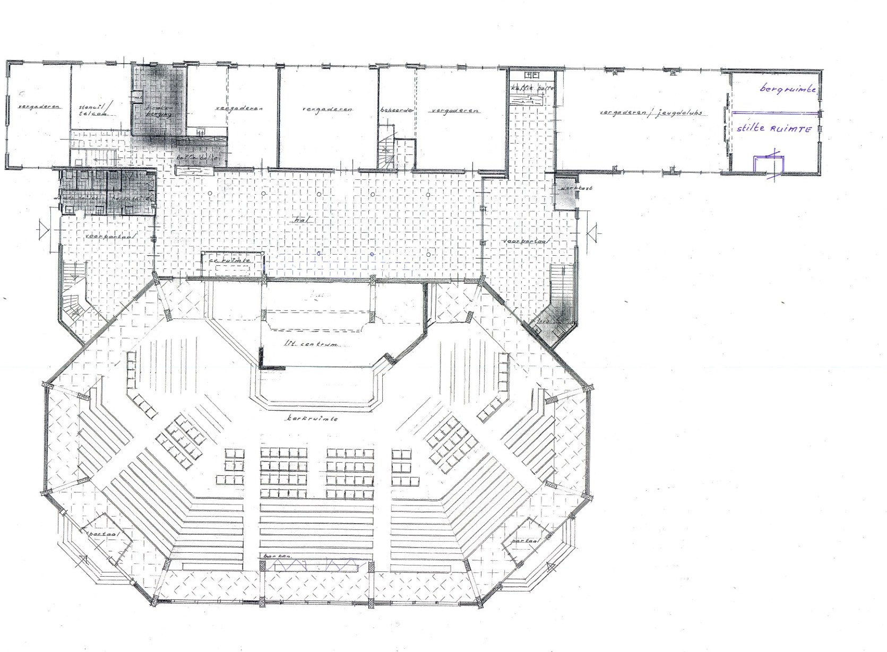

EEN UITZONDERLIJK KERKGEBOUW
De Immanuelkerk is een uitzonderlijk kerkgebouw, een product van een decennialange zoektocht naar de vormgeving van het gereformeerde kerkgebouw. De centraalbouwgedachte (een kerk
die min of meer rond in vorm is) is hier volledig tot uitdrukking gekomen. Al sinds de reformatie is met deze vorm geëxperimenteerd. Een voorbeeld hiervan is de Marekerk in Leiden, maar ook de Groote kerk van Maassluis. Wat deze gebouwen verbindt aan de Immanuelkerk is de centrale opstelling rond het Woord en de balans tussen preekstoel en orgel.
In een veranderende kerkgemeenschap verandert ook de rol van het kerkgebouw. De Immanuel kerk heeft een sterke scheiding tussen het kerkgebouw van de zondag (de kerkzaal) en het kerkgebouw van door de week (de zalen en ontmoetingsruimte). Deze twee werelden zijn zowel in vorm als ruimte totaal van elkaar gescheiden. De kerkzaal heeft zelfs zijn eigen ingangen, direct naar de straat.
In een veranderende tijd met een veranderende visie op kerkzijn gaat het gebouw wringen: de kerkzaal is te groot en te weinig flexibel, de ontmoetingsruimte is ruim, maar ook verstopt binnen het complex. Daarnaast ligt er een bouwkundige opgave: De bijgebouwen hebben een constructief probleem en alle bouwdelen moeten verduurzaamd worden.
Uitgangspunt bij de voorliggende visie is het behoud en het versterken van de kwaliteiten van dit unieke kerkgebouw, maar ook het actualiseren hiervan zodat het gebouw energetisch en bouwkundig weer deugt, maar ook praktisch optimaal functioneert voor de gemeente van nu.
STIEL heeft hiervoor twee concepten ontwikkeld:
vieren
introvert
vieren
wonen
introvert
wonen
ontmoeten
ontmoeten
CONCEPT 1: vernieuwen uitbouw
CONCEPT 2: inbreiding kerkgebouw
de zalen aan de nieuwe kerkstaat worden gesloopt en vervangen door een drielaags
de kerkzaal wordt opgetild naar galerijhoogte.
nieuwbouw. Deze nieuwbouw bestaat grotendeels uit wonen. Op de begane grond is er ruimte voor zalen en ontmoetingsruimte van de kerk.
De grote kerkzaal wordt gerenoveerd en
verduurzaamd.
hierdoor wordt het volume en de capaciteit van de zaal verkleind, en passend gemaakt bij de huidige kerkgemeenschap.
De begane grond van de kerk wordt herbestemd tot ontmoetingsruimte en zalen en functioneert tevens als foyer voor de kerkzaal.
De aanbouw aan de nieuwe kerkstraat wordt
gesloopt en vervagen door drie lagen woningbouw.
IMMANUELKERK MAASSLUIS
inleiding: bestaande kwaliteiten

Slide 19
= verkopen
VIEREN
VIEREN
VIEREN
WONEN
WONEN
WONEN
WONEN
WONEN
WONEN
ONTMOETEN
ONTMOETEN
WONEN
ONT-MOETEN
ZORGEN
Concept 1
Concept 2
Concept 3

Slide 20
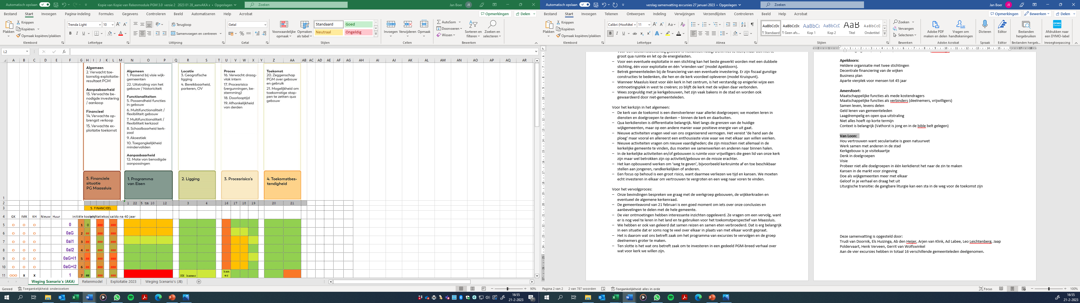

Slide 23
Trechteren
Uitbreiding Koningshof onmogelijk
Nieuwbouw (zelf of huren) onmogelijk
Financiële randvoorwaarden
1. Aangepaste Groote Kerk - Verkoop Immanuëlkerk
variant- aangepaste Groote Kerk huren
2. Huidige Immanuëlkerk - Verkoop Groote Kerk
3. Aangepaste Immanuëlkerk - Verkoop Groote Kerk

Slide 24
136.355 136.481 23.610

Slide 28
Trechteren
Uitbreiding Koningshof onmogelijk
Nieuwbouw (zelf of huren) onmogelijk
Financiële randvoorwaarden
1. Aangepaste Groote Kerk - Verkoop Immanuëlkerk
a. variant- aangepaste Groote Kerk huren*
2. Huidige Immanuëlkerk - Verkoop Groote Kerk
3. Aangepaste Immanuëlkerk (3?) - Verkoop Groote Kerk

Slide 29
2. Dilemma’s
We moeten kiezen!
Groote Kerk én Immanuëlkerk beide aanhouden is geen optie
Kiezen we voor de Groote Kerk, dan zal de Immanuëlkerk (als kerk) zeer waarschijnlijk verdwijnen
(Kiezen we voor de Immanuëlkerk, dan zal de Groote Kerk niet verdwijnen).
Aanpassing aan de Immanuëlkerk kost meer dan ‘opbrengst’ Groote Kerk
Aangepaste Immanuëlkerk scoort hoog op veel criteria
Aanpassing Groote Kerk kan betaald worden uit verkoopopbrengst Immanuëlkerk
Aangepaste Groote Kerk blijft op een aantal punten minder hoog scoren

Slide 30
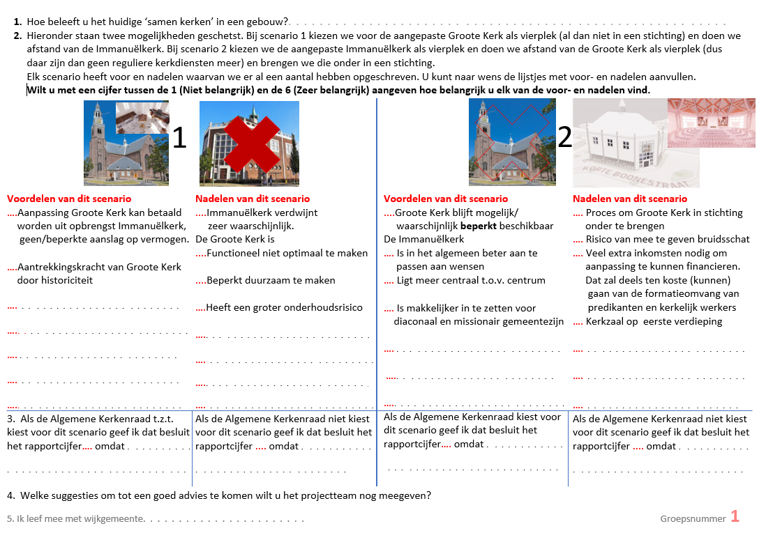

Slide 31
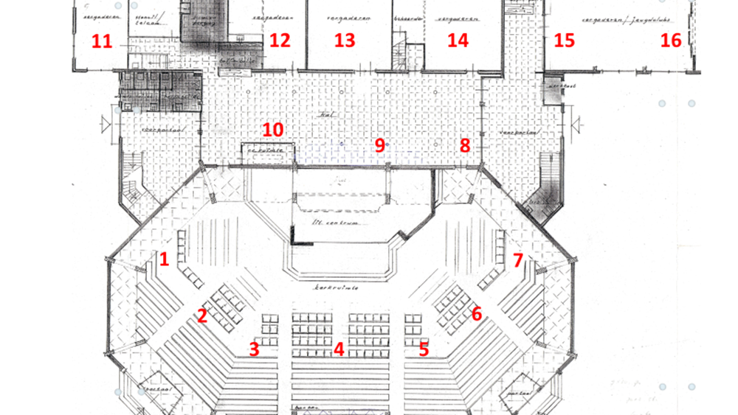

Slide 32
Agenda
Opening
Het project PGM 3.0 – waar staan we?
Oogst van de gemeenteavond 21-2 (en wat we daar mee gedaan hebben)
Conceptadvies Projectteam – stand van zaken
Reacties
Volgende stappen
Sluiting

Slide 33
N.a.v. GEMEENTEAVOND 18 FEBRUARI
Uit ‘rapportcijfers’ geen helder beeld –
Wel een aantal lijnen:
1. Schrijf De Koningshof niet te snel af.
2. Voor hoeveel mensen wil je nog hoeveel investeren? Pas op.
3. Maar luister wel naar de jeugd
4. Waarom doet De Schans niet mee?
5. (Fundamenteler) nadenken over ‘gemeente van de toekomst’ – vertaling naar kerkgebouw
6. Zijn er geen mogelijkheden in scholen?
Ad. 1 Gesprek wethouder cultuur en gesprek beheer: Geen toezegging, bezinnen op transitie
Ad. 2 a Leeftijdsopbouw van de gemeente
b Investeringsruimte

Slide 34
N.a.v. GEMEENTEAVOND 18 FEBRUARI
Uit ‘rapportcijfers’ geen helder beeld –
Wel een aantal lijnen:
1. Schrijf De Koningshof niet te snel af.
2. Voor hoeveel mensen wil je nog hoeveel investeren? Pas op.
3. Maar luister wel naar de jeugd
4. Waarom doet De Schans niet mee?
5. (Fundamenteler) nadenken over ‘gemeente van de toekomst’ – vertaling naar kerkgebouw
6. Zijn er geen mogelijkheden in scholen?
Ad. 1 Gesprek wethouder cultuur en gesprek beheer: Geen toezegging, bezinnen op transitie
Ad. 2 a Leeftijdsopbouw van de gemeente
b Investeringsruimte

Slide 35
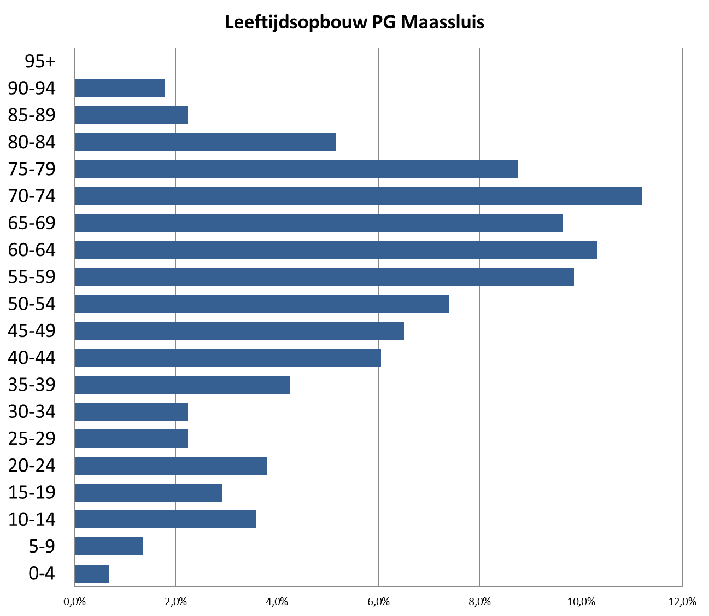

Slide 37
N.a.v. GEMEENTEAVOND 18 FEBRUARI
Uit ‘rapportcijfers’ geen helder beeld –
Wel een aantal lijnen:
1. Schrijf De Koningshof niet te snel af.
2. Voor hoeveel mensen wil je nog hoeveel investeren? Pas op.
3. Maar luister wel naar de jeugd
4. Waarom doet De Schans niet mee?
5. (Fundamenteler) nadenken over ‘gemeente van de toekomst’ – vertaling naar kerkgebouw
6. Zijn er geen mogelijkheden in scholen?
Ad. 1 Gesprek wethouder cultuur en gesprek beheer: Geen toezegging, bezinnen op transitie
Ad. 2 a Leeftijdsopbouw van de gemeente
b Investeringsruimte (nihil, weinig - kort)
Ad. 3 Wel willen. Maar kan het ook? ‘Klem’
Ad. 4 PT: we gaan voor 1 vierplek voor de hele PGM. Bestuur De Schans: De Schans is er voor ‘Groote Kerk’.Enkele gesprekken/bestuursvergaderingen verder: De Schans is er voor de hele PGM
Ad. 5 Heeft ook tijd nodig
Ad. 6 Alleen op zondag

Slide 38
Planning 2
3 Juli
BESLUIT AK
15 augustus
UITSCHRIJVEN
TENDER
31 Oktober
ALLES GEREED
1 December
BESLUIT AK
Def. opdracht/Voorbereiding
Dubbele Tender Immanuëlkerk
looptijd
tender
Presentaties tender

Slide 39
Planning 2
3 Juli
BESLUIT AK
15 augustus
UITSCHRIJVEN
TENDER
31 Oktober
ALLES GEREED
1 December
BESLUIT AK
Def. opdracht/Voorbereiding
Dubbele Tender Immanuëlkerk
looptijd
tender
Presentaties tender
Groote Kerk in Stichting
Afweging
Overeenkomst ‘De Schans’
Onderzoek Koningshof
Toekomstig ‘Kerk-zijn’

Slide 40
Planning 2
3 Juli
BESLUIT AK
15 augustus
UITSCHRIJVEN
TENDER
31 Oktober
ALLES GEREED
1 December
BESLUIT AK
Def. opdracht/Voorbereiding
Dubbele Tender Immanuëlkerk
looptijd
tender
Presentaties tender
Groote Kerk in Stichting
Afweging
Overeenkomst ‘De Schans’
Onderzoek Koningshof
Toekomstig ‘Kerk-zijn’

Slide 41
Planning 2
3 Juli
BESLUIT AK
15 augustus
UITSCHRIJVEN
TENDER
31 Oktober
ALLES GEREED
1 December
BESLUIT AK
Def. opdracht/Voorbereiding
Dubbele Tender Immanuëlk
looptijd
tender
Presentaties tender
Groote Kerk in Stichting
Afweging
Overeenkomst ‘De Schans’
Onderzoek Koningshof
Toekomstig ‘Kerk-zijn’

Slide 42
Planning 2
3 Juli ?
BESLUIT AK
15 augustus? UITSCHRIJVEN
TENDER
31 Oktober?
ALLES GEREED
1 December?
BESLUIT AK
Def. opdracht/Voorbereiding
Dubbele Tender Immanuëlk.
looptijd
tender
Presentaties tender
Groote Kerk in Stichting
Afweging
Overeenkomst ‘De Schans’
Onderzoek Koningshof
Toekomstig ‘Kerk-zijn’

Slide 43
Planning 2
3 Juli ?
BESLUIT AK
15 augustus? UITSCHRIJVEN
TENDER
31 Oktober?
ALLES GEREED
1 December?
BESLUIT AK
Def. opdracht/Voorbereiding
Dubbele Tender Immanuëlk.
looptijd
tender
Presentaties tender
Groote Kerk in Stichting
Afweging
Overeenkomst ‘De Schans’
Onderzoek Koningshof
Toekomstig ‘Kerk-zijn’

Slide 44
Onderzoek GK:
GK kan van begroting af
GK kan niet van begroting af
Onderzoek IMK:
Dubbele tender
Onderzoek KH:
Afweging
Afweging
Afweging
Verkoop IMK:
Realisering GK
Stichting?
Interieuraanpassing?
Positie De Schans?

Slide 45
Planning 2
3 Juli
BESLUIT AK
15 augustus
UITSCHRIJVEN
TENDER
31 Oktober
ALLES GEREED
1 December
BESLUIT AK
Def. opdracht/Voorbereiding
Dubbele Tender Immanuëlkerk
looptijd
tender
Presentaties tender
Groote Kerk in Stichting
Afweging
Overeenkomst ‘De Schans’
Onderzoek Koningshof
Toekomstig ‘Kerk-zijn’

Slide 46
1 U kennen, uit en tot U leven,
Verborgene die bij ons zijt,
zolang ons 't aanzijn is gegeven,
de aarde en de aardse tijd,
o Christus, die voor ons begin
en einde zijt, der wereld zin!
5 Gij zijt de wijnstok van het leven,
in duizend ranken uitgebreid,
het leven, ons in U gegeven,
draagt goede vruchten op zijn tijd.
Laat ons uw ranken zijn voorgoed,
doorstroom ons met uw hartenbloed.

Slide 47
6 Gij zijt tot herder ons gegeven,
wij zijn de schapen die Gij weidt;
waar Gij ons leidt is 't goed te leven,
Heer, die ons voorgaat door de tijd.
Wie bij U blijft en naar U ziet,
verdwaalt in deze wereld niet.
7 O Christus, ons van God gegeven,
Gij tot in alle eeuwigheid
de weg, de waarheid en het leven,
Gij zijt de zin van alle tijd.
Vervul van dit geheimenis
uw kerk die in de wereld is.

